Slide 1
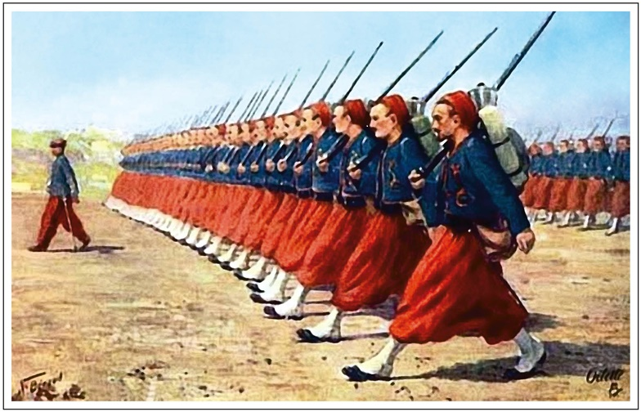
Всемирная история
9
класс
Тема:
Османская империя в конце XIX – начале XX веков

Slide 2
ПЛАН
1) Социально-экономическое положение
2) Борьба за конституционную монархию
3) Приход к власти партии «Единство и прогресс»
4) Мятеж 13 апреля 1909 года
5) Внутреннее и внешнее положение

Slide 3
Политический строй
Османская империя (светское название Турция) являлось монархическим государством
Правил султан
В стране царили средневековые феодальные порядки

Slide 4
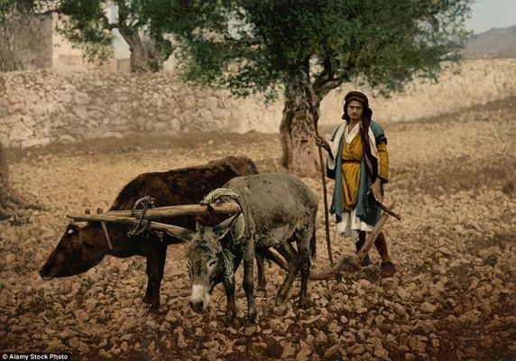
Сельское хозяйство
Составляло основу экономики Турции и было чрезвычайно отсталым
Большая часть пахотных земель принадлежали крупным землевладельцам и духовенству и сдавались в аренду безземельным и малоземельным крестьянам
Шёл процесс деградации и упадка. Результатом этого была гибель большого количества людей

Slide 5
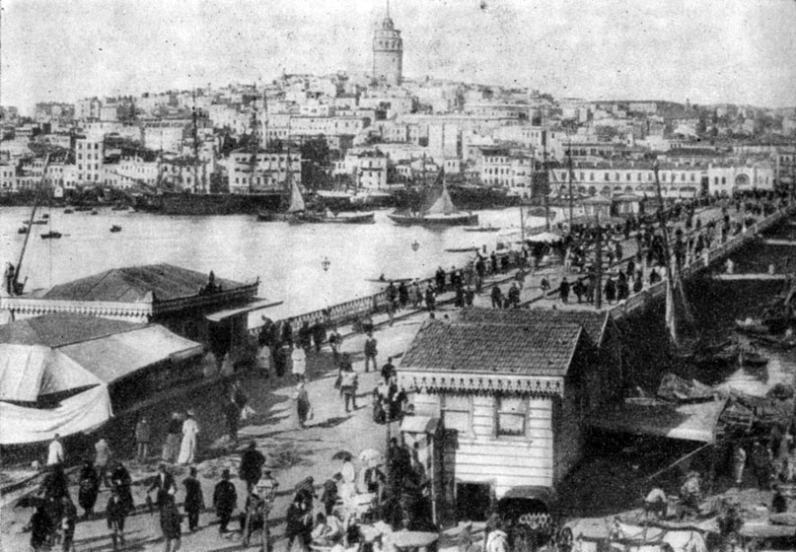
Городское население
Положение городского населения также ухудшилось.
Ремесленничество было в упадке.
Старые порядки и обилие иностранных товаров стали препятствием для экономического развития страны.

Slide 6
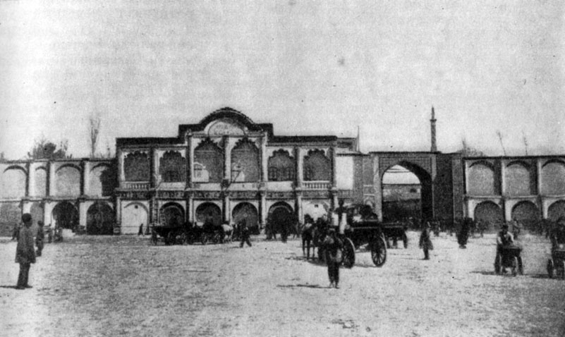
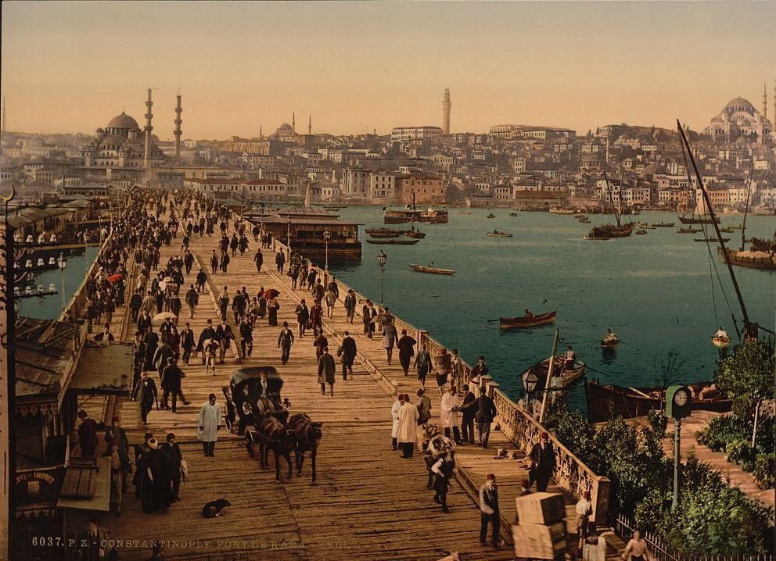
Долг Турции
Чтобы поправить финансовое положение, правительство султана стало брать займы из-за рубежа. Финансовое состояние страны оказалось на грани катастрофы.
Банк в Тегеране
Внешний долг достиг 5,5 млрд. франков. В 1876 году правительство Турции было вынуждено объявить страну финансовым банкротом.
Стамбул, конец 19 века

Slide 7
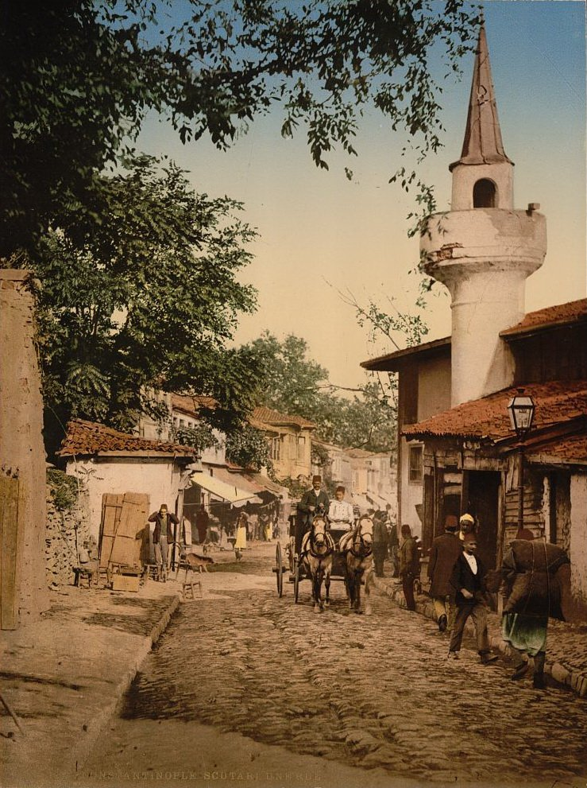
Превращение в полуколонию
Тяжёлое экономическое положение постепенно превратило Турцию в полуколонию зарубежных государств
Великие государства Европы стали захватывать те или иные колонии империи
Только Германия не смогла получить свою долю. Поэтому в к.XIX – н.XX веков правительство Турции сблизилось с Германией

Slide 8
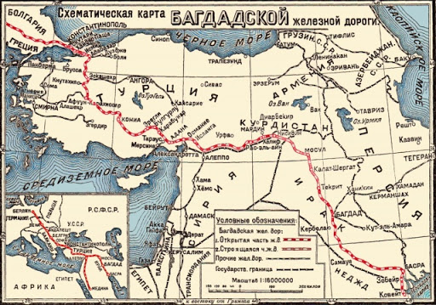
Багдадская железная дорога
Капитал Германии добился серьёзного успеха в Турции.
Германии досталось строительство проекта будущей Багдадской железной дороги части Измир – Анкара.
В 1903 году немцы получили весь проект строительства железной дороги через Багдад до Персидского залива.

Slide 9
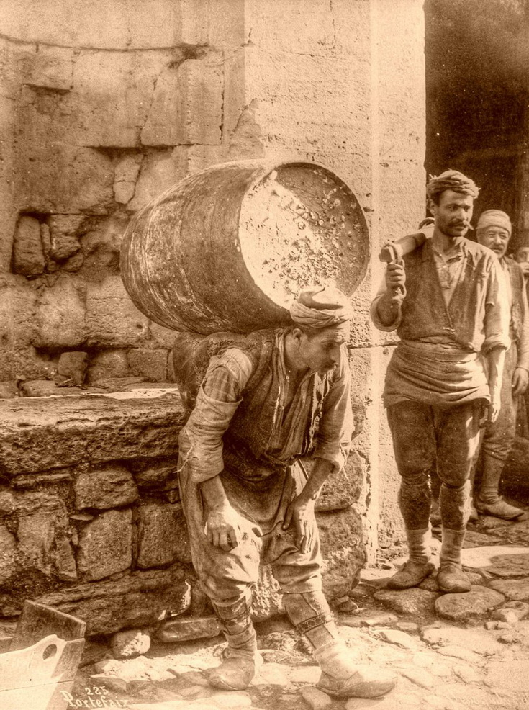
Внешние долги Турции
Турция должна была выплатить большие проценты за внешние долги
Турция была не способна не только выплатить внешние долги, но и даже выдать заработную плату трудящимся
В результате жизненный уровень народных масс чрезвычайно ухудшился

Slide 10
Движение «Новые османы»
Стала усиливаться идея ликвидации султанской власти.
Члены движения были инициаторами этой идеи
Движение «Новые османы»
Газета движения «Ибрат» (Пример) превратилась в пропагандиста реформаторских идей
Патриотическая интеллигенция, чиновники и офицеры также присоединились к этому движению

Slide 11
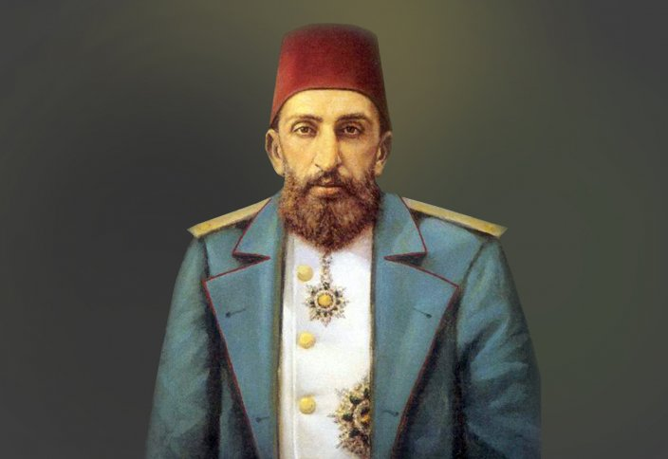
Народное восстание
В стране назревала идея ликвидации султанской империи
В 1876 году началось народное восстание, напугавшее власть
Согласно фетве (заключению) шейх-уль-ислама
Султан Абдулазиз был свергнут с престола. Спустя короткое время трон занял Абдулхамид II
Абдулхамид II

Slide 12
По конституции
23 декабря 1876 года в Турции была принята конституция. Согласно ей, в государстве был учреждён двухпалатный парламент.
Нижняя палата
Верхняя палата
Палата депутатов
Сенат
Конституция предоставила султану большие полномочия. Только малая часть граждан получила право участия в выборах.

Slide 13
«Период тирании»
Период правления Абдулхамида II вошёл в историю как «период тирании»
Вскоре султан распустил парламент и стал преследовать сторонников конституции
Многие из них были приговорены к смерти
Страна погрузилась во мрак невежества

Slide 14
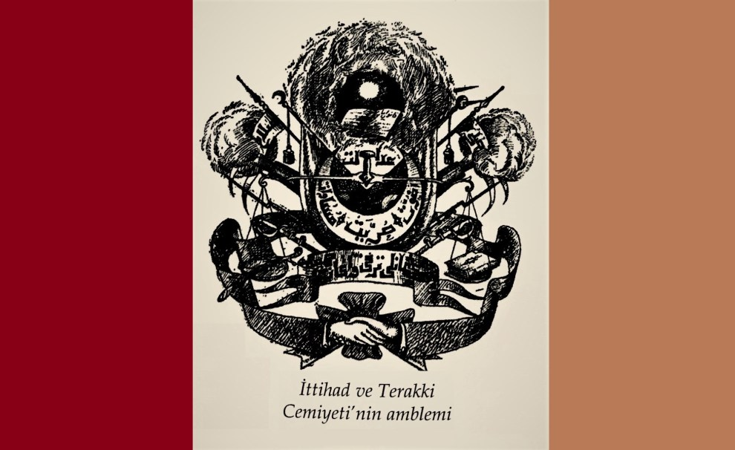
Общество «Единство и прогресс»
В 1889 году курсанты военно-медицинского училища в Стамбуле создали тайное общество «Единство и прогресс»
Ячейки этой организации распространились по всей стране и начали пропагандировать установление конституционного строя в стране
Впоследствии это общество превратилось в сильную политическую партию

Slide 15
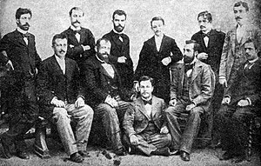
Расправа
Султан Абдулхамид II устроил расправу над организацией.
13 человек были приговорены к смерти.
Члены общества «Единство и прогресс»

Slide 16
«Младотурки»
Члены партии «Единство и прогресс» и других схожих политических организаций получили общее название «Младотурки»
В Париже «Младотурки» провели свой первый съезд, на котором было принято постановление о восстановлении отменённой конституции

Slide 17
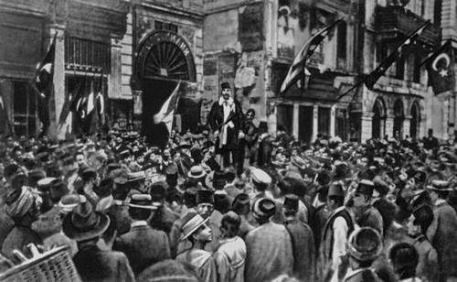
Восстание 1908 года
3 июля 1908 года началось восстание под руководством армейских офицеров из «Младотурков».
20 июля 1908 года в городе Монастир партия «Единство и прогресс» объявила о восстановлении конституции и потребовала от султана издать об этом указ.
Митинг в Стамбуле, июль 1908 года

Slide 18
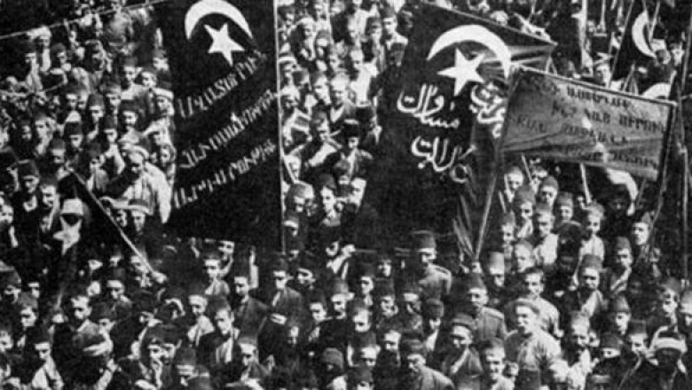
Победа революции
Так как армия была на стороне «Младотурков», испугавшийся Абдулхамид был вынужден уступить.
24 июля 1908 года конституция была восстановлена.
Было обещано проведение выборов в парламент.
Таким образом, турецкая революция 1908 года победила.

Slide 19
Противники «Младотурков»
Однако сторонники старого порядка были против любых реформ
Среди них были религиозные деятели, занимающие высокое положение
Партия «Иттиходи Мухаммади» обвинила «Младотурков» в безбожии

Slide 20
Мятеж 13 апреля 1909 года
Мятежники потребовали ликвидации парламента, восстановления шариата и власти султана
Военные, бывшие на стороне партии «Иттиходи Мухаммади, 13 апреля подняли контрреволюционный мятеж.
Абдулхамиду II именно это и было нужно.
Он поспешил выполнить требования мятежников.

Slide 21
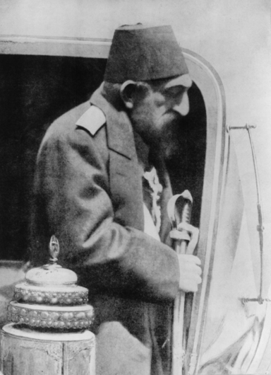
Свержение власти султана
Часть деятелей из «Младотурков» бежала в Салоники и Адрианополь, военные части которых были на их стороне.
26 апреля «Младотурки» с преданными им армейскими частями свергли правительство мятежников и султана Абдулхамида.
Абдулхамид II после отречения, 1909 год

Slide 22
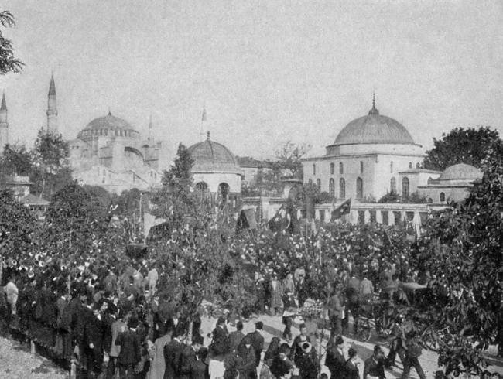
Внутреннее и внешнее положение
Революция младотурков вызвала беспокойство великих держав
Они старались, пользуясь внутренней политической нестабильностью Турции, получить от неё ещё большую выгоду

Slide 23
Переворот 5 августа 1912 года
После того как в 1911 году Италия захватила Ливию, сочувствовавшая англичанам партия «Свобода и единство» обвинила руководство «Младотурков» в несостоятельности.
5 августа 1912 года она устроила государственный переворот в стране.

Slide 24
Ухудшение внешнего положения
Вскоре внешнее положение Турции ещё больше ухудшилось.
В Первой и Второй Балканских войнах Турция лишилась своего влияния на Балканах.
Это событие поставило руководство «Свободы и единства» в затруднительное положение.

Slide 25
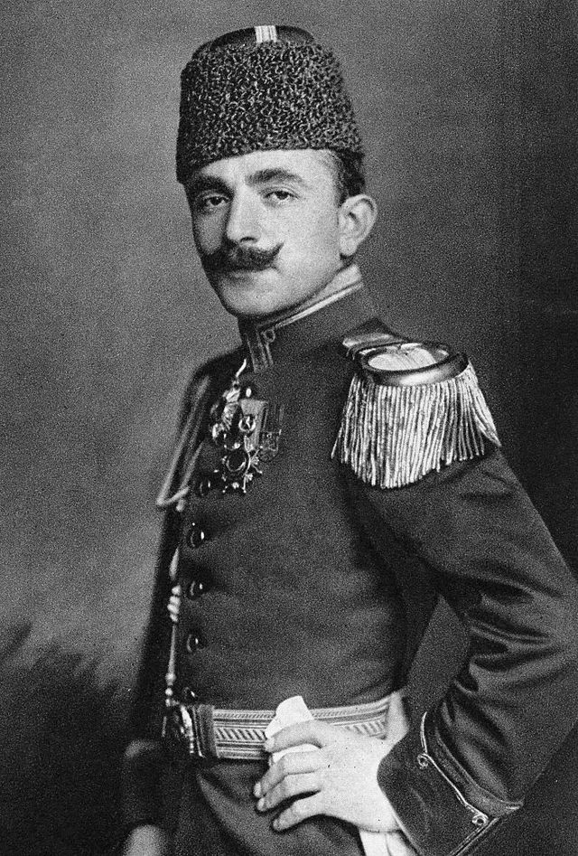
Мятеж 1913 года
Под руководством одного из лидеров «Младотурков» – Энвер-паши в январе 1913 года был поднят мятеж.
Правительство «Свободы и единства» было свергнуто.
Власть снова оказалась в руках «Младотурков» , в группе из трёх человек (Энвера, Талата и Джамала), названной «Тройкой», которой руководил Энвер-паша.

Slide 26
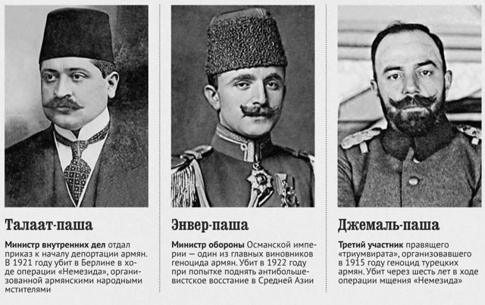
Политика «Тройки»
«Тройка» продолжила политику сближения с Германией.
Это сближение объяснялось тем, что Германия не претендовала на территории империи.

Slide 27
Поддержка Германии
Германия начала поддерживать «Тройку», выбравшую своим девизом идеологию пантюркизма и панисламизма
Идеи этой идеологии противоречили интересам Антанты

Slide 28
«Защитник» Турции
Выступала против разделения Турецкой империи
Германия
Превратилась в глазах «Младотурков в единственного «защитника»
2 августа 1914 года в условиях секретности был заключён договор
Стала склонять Турцию к заключению союзнического договора
Подписанием этого договора правящие круги Турции обрекли империю на катастрофу

Slide 29
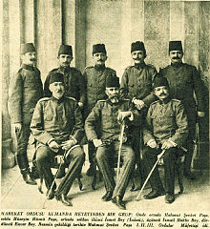
Кластер «Младотурки»
Энвер-паша, Абдулла Джевдет, ???
Сторонники реформ
???
???
Началось восстание 1908 г.
???

Slide 30
ЗАДАНИЯ ДЛЯ САМОСТОЯТЕЛЬНОЙ РАБОТЫ
Прочитать параграф № 32
Выпишите термины и их определение
Заполните схему

Slide 31
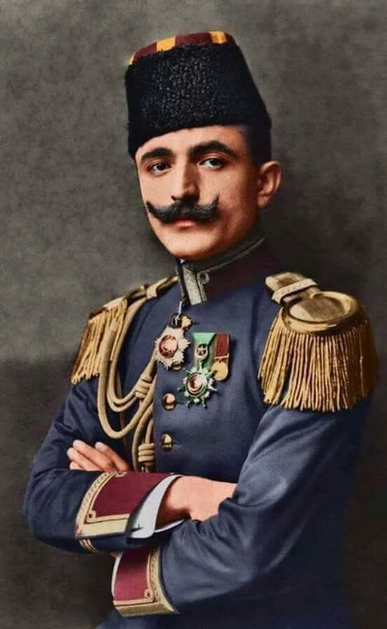
СХЕМА «ЛИЧНОСТЬ ЭНВЕРА-ПАШИ»»
Имя личности (полное)
Годы жизни
Родители (отец, мать)
Деятельность
Роль в истории

